Slide 1

WEBINAIRE
Baccalauréats filières productions
Programme Economie gestion
02 et 04 décembre

Slide 2




AU SOMMAIRE
Temps forts WEBINAIRE 1
La certification
La mise en place
du LSL
La notion de compétences et son processus d’acquisition
Les aspects réglementaires

Slide 3

LES TEXTES OFFICIELS – modalités d’évaluation
BO n°30 du 23 juillet 2020
Arrêté du 17 juin 2020 – JO du 05 juillet 2020 (NOR : MENE2015195A)
Unités du baccalauréat professionnel et modalités d’évaluation des épreuves ou sous-épreuves d’enseignement général - Annexe VI
Article 14
Pour session 2022

Slide 4
L’ÉPREUVE CERTIFICATIVE – mode ponctuel
Coefficient : 1
Durée : 2H Forme : écrit
 | PARTIE 1 | PARTIE 2
2 parties indépendantes | Réponse à des questions reposant sur une situation contextualisée | Rédaction d’une réponse construite et argumentée à une question d’économie-gestion parmi deux propositions
Critères évaluation | L’exploitation appropriée des documents économiques, juridiques et de gestion La maîtrise du cadre économique, de la relation de travail d’une entreprise La qualité d’analyse et des arguments mis en avant L’utilisation des vocabulaires appropriés face à une question posée.
Notes:
1. Objectifs de l'épreuve La sous-épreuve d'économie-gestion vise à évaluer le niveau acquis par le candidat, de compréhension et d'analyse de l'organisation économique et juridique de la société contemporaine, ainsi que du fonctionnement des entreprises à travers un questionnement contextualisé et la rédaction d'une réponse argumentée à une problématique pouvant prendre appui sur des documents. Elle permet de vérifier les compétences du candidat à :
- comprendre et analyser une situation d'entreprise ; - exploiter et analyser des documents économiques, juridiques ou de gestion ; - justifier une réponse en sélectionnant le cas échéant des informations au sein d'un ou plusieurs documents ; - rédiger une réponse structurée à une problématique donnée en mobilisant les savoirs associés et le vocabulaire spécifique adéquat.
Partie 1 : Evaluer des compétences professionnelles en lien avec un contexte professionnel
Partie 2 : Produire une réponse structurée à une question posée en s’appuyant sur un dossier documentaire comportant au moins systématiquement un texte argumentatif et un document statistique

Slide 5
DISTINGUER L’ÉVALUATION FORMATIVE / CERTIFICATIVE
L’ÉVALUATION FORMATIVE OU SOMMATIVE PENDANT LA FORMATION
Prend en compte les tentatives, les erreurs Prend en compte l’acquisition des savoirs
N’est que le reflet du degré d’acquisition à un instant T de la formation
Vise à ajuster la formation
Ne fait pas uniquement l’objet d’une note mais témoigne aussi d’un positionnement qui identifie l’atteinte d’un palier de réussite et des axes de progrès
L’ÉVALUATION CERTIFICATIVE
Se reporte au référentiel de certification et aux critères d’évaluation identifiés dans les épreuves
Est réalisée au terme de la formation et doit être professionnelle, objectivée et désencombrée d’affect
Fait l’objet d’une note et d’une appréciation étayée (en cas de recours notamment)

Slide 6

LES TEXTES OFFICIELS POUR LE LSL PRO
BO n°28 du 10 juillet 2020

Slide 7
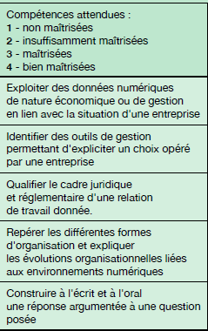
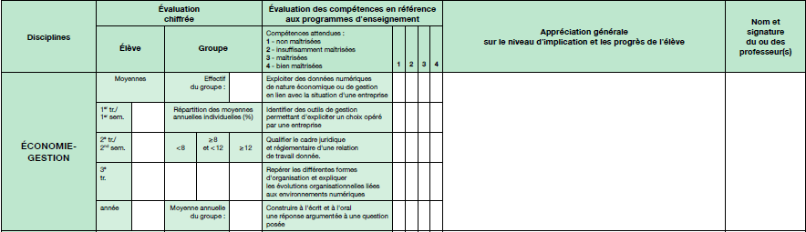
LE LIVRET SCOLAIRE DU LYCÉE PRO – LSL PRO
Classe de première

Slide 8
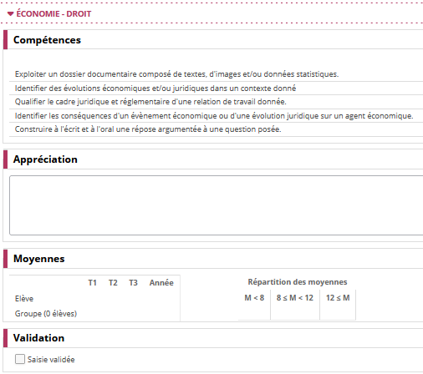

LE LIVRET SCOLAIRE DU LYCÉE PRO – LSL PRO
Economie gestion
Classe de première
Exploiter des données numériques de nature économique ou de gestion en lien avec la situation d'une entreprise
Identifier des outils de gestion permettant d'expliciter un choix opéré par une entreprise
Qualifier le cadre juridique et réglementaire d'une relation de travail donnée.
Repérer les différentes formes d'organisation et expliquer les évolutions organisationnelles liées aux environnements numériques
Construire à l'écrit et à l'oral une réponse argumentée à une question posée

Slide 9
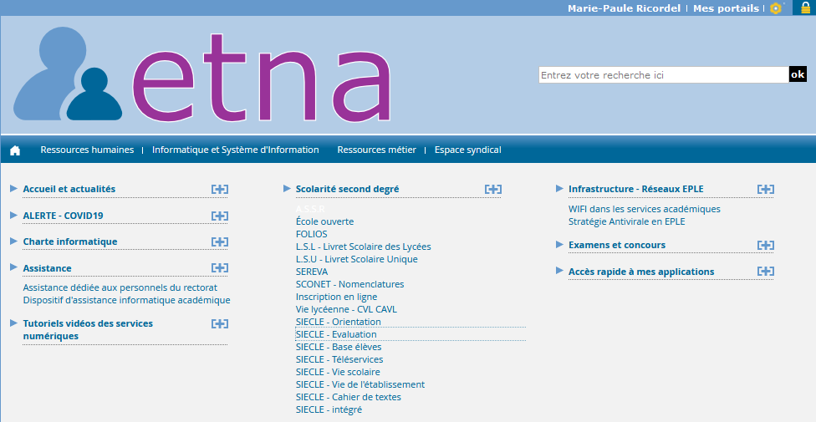
Modes opératoires
A consulter rubrique informatique et SI

Slide 10

LE LIVRET SCOLAIRE DU LYCÉE PRO – LSL PRO
Questions qui se posent à l’équipe pédagogique pour compléter
le livret scolaire

Slide 11

LE LIVRET SCOLAIRE DU LYCÉE PRO – LSL PRO
CONSTRUIRE DES SITUATIONS DE RÉFÉRENCE
QUELS ÉLÉMENTS DE CONNAISSANCE DES ÉLÈVES ?
DES INDICES DE POSITION-
NEMENT
ÉTAYER LES APPRÉCIATIONS
POINT D’ACCORD SUR LA NOTE
1
2
3
4
5

Slide 12

LE LIVRET SCOLAIRE DU LYCÉE PRO – LSL PRO
CONSTRUIRE DES SITUATIONS
DE RÉFÉRENCE
1
LES SITUATIONS PÉDAGOGIQUES SIGNIFICATIVES
SE DISTINGUENT CAR :
Elles visent les compétences attendues
Elles sont conformes au cadre national de référence
Elles proposent des situations plus ou moins complexes
Elles sont adaptées au niveau des élèves (étayage adapté
aux difficultés d’apprentissage)
Quelles sont les situations de référence traversées par l’élève qui vont guider le positionnement ?

Slide 13


LE LIVRET SCOLAIRE DU LYCÉE PRO – LSL PRO
2
QUELS ÉLÉMENTS DE CONNAISSANCE
DES ÉLÈVES ?
OBJECTIF : RECENSER LES ÉLÉMENTS PERMETTANT DE POSITIONNER LES ÉLÈVES AU REGARD DES ATTENDUS DE FIN DE 1ère
Avons-nous collecté et partagé des traces de nos observations de chaque élève en activité ?
Quels sont les éléments significatifs à retenir qui me permettent de positionner le jeune au regard du degré de compétence atteint ?

Slide 14
LE LIVRET SCOLAIRE DU LYCÉE PRO – LSL PRO
LE LIVRET SCOLAIRE DU LYCÉE PRO – LSL PRO
3
DES INDICES DE POSITIONNEMENT
Comment repérer des indices pour mesurer le degré de maîtrise ?
DES INDICES PERMETTENT DE REPÉRER LE NIVEAU DE MAITRISE :
La compréhension de l’information, des ressources et des données du contexte
La mobilisation des savoirs et des démarches
La qualité du travail produit et du résultat obtenu
Le raisonnement suscité pour adapter l’action à la situation
L’autonomie dont a fait preuve le jeune
Source : IGEN Economie Gestion – Didier Michel
Notes:
Source : IGEN Economie Gestion – Didier Michel
D’autres éléments peuvent servir à positionner notamment les compétences transversales
Complément de l’enseignement général

Slide 15
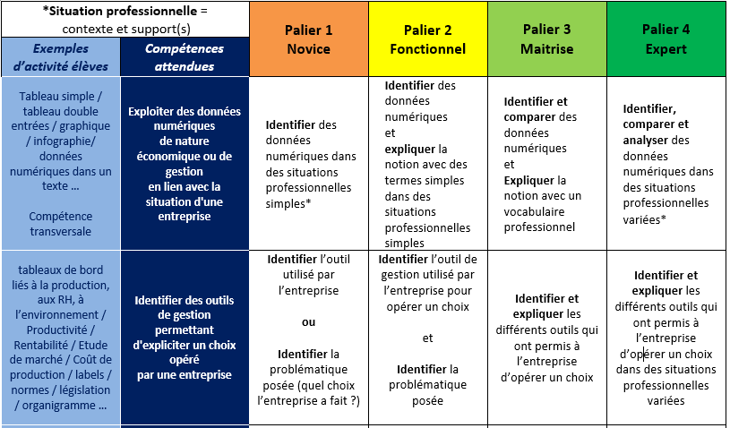
PROPOSITION D’UNE ÉCHELLE DESCRIPTIVE DES COMPÉTENCES VISÉES EN ÉCONOMIE GESTION

Slide 16

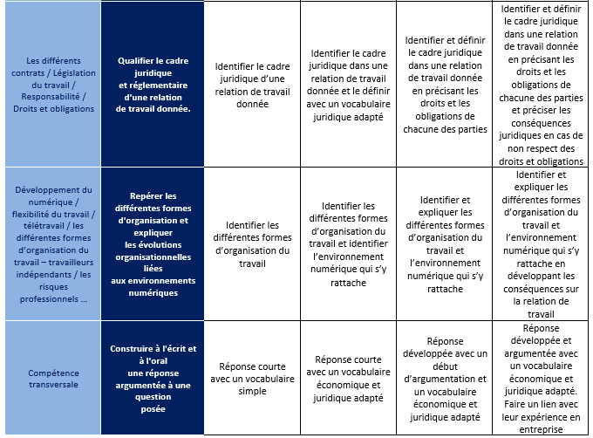
PROPOSITION D’UNE ÉCHELLE DESCRIPTIVE DES COMPÉTENCES VISÉES EN ÉCONOMIE GESTION
Notes:
Ce n’est pas parce qu’un élève réussit un travail en début de seconde qu’on le positionne en expert. Le palier expert n’est possible que si l’élève a traversé une variété de mise en situation proposant des complexités.
Il est nécessaire de lui préciser que la qualité de son travail a été obtenu par une guidance importante et surtout que la situation donnée était simple – normal puisque l’on débute…
Aussi, en seconde, il faut s’accorder que les situations proposées seront le plus souvent des mises en situation simples qui permettent de mettre les élèves en position de comprendre ce que l’on attend d’eux et surtout de leur faire réussir des activités simples.
Il est impératif de partager cette progressivité des apprentissages avec les jeunes.
Ce processus d’acquisition des compétences doit être partagé au sein de l’établissement afin de pouvoir adapter les outils de suivi des compétences.
Il nécessite de bien comprendre la signification des couleurs qui sont nullement équivalente à TI, I, S et TS
L’objectif de la seconde BCP ou de la 1ère année de CAP est que les élèves soient le plus possible sur le palier 2. Les enseignants proposent le plus souvent au début de traverser des situations simples puis au fur et à mesure, ils intègrent de la complexité avec possibilité d’être guidé.

Slide 17


LE LIVRET SCOLAIRE DU LYCÉE PRO – LSL PRO
4
ÉTAYER LES APPRÉCIATIONS
Quelles vigilances sur les appréciations ?
Des appréciations étayées en reprenant les compétences visées mais aussi les éléments de positionnement des paliers de professionnalisation

Slide 18
LE LIVRET SCOLAIRE DU LYCÉE PRO – LSL PRO
4
ÉTAYER LES APPRÉCIATIONS
Profil | Novice | Fonctionnel |  | Maîtrise | Expert
Zone de notation | Jusqu’à 9,5 | 10 – 13 |  | 13,5 – 16,5 | 17 - 20
 | L’appréciation littérale de l’élève peut s’appuyer sur sa/son :
 | Degré d’autonomie/de guidance Engagement dans la formation Autonomie et aptitude a réaliser des tâches simples/complexes Implication en classe Attitude et investissement durant PFMP Gestion de la complexité avec ou sans aide Réflexivité et prise de hauteur Capacité d’autoévaluation Force de proposition |  | Qualité d’exécution Prise d’initiative Réalisation d’un travail de qualité Réflexivité Progrès effectués durant la formation Travail personnel Aptitude à l’écoute …..

Slide 19
LE LIVRET SCOLAIRE DU LYCÉE PRO – LSL PRO
5
POINT D’ACCORD SUR LA NOTE FINALE
Des groupes de travail ont permis de partager une vision partagée entre pairs. Ce collectif a ainsi trouvé un point d’accord sur une zone de notation commune par profil.
Profil | Novice | Fonctionnel | Maîtrise | Expert
Zone de notation commune | 6 – 9,5 | 10 – 13 | 13,5 – 16,5 | 17 - 20
 | Pas d’autonomie Réalise des tâches simples, sans complexités A besoin d’être guidé | Autonome sur des tâches simples Gère de la complexité avec aide Bon exécutant Pas de prise d’initiative | Autonome, efficace Gère la complexité Réalise un travail de qualité Prise d’initiative Réflexivité | Autonome, efficace Gère la complexité Réalise un travail de qualité Prise d’initiative Réflexivité et prise de hauteur S’autoévalue Force de proposition

Slide 20
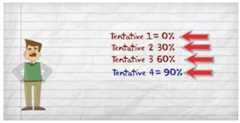
LE DÉVELOPPEMENT DES COMPÉTENCES ET LE CALCUL D’UNE MOYENNE
COUPABLE OU NON COUPABLE
DE SES APPRENTISSAGES ?
La vidéo du grand père ébéniste démontre que l’important est de parvenir à fabriquer une chaise stable et non de fabriquer des pieds de chaises parfaits à la première tentative.
Qu’on se le dise, les essais et les erreurs font partie des apprentissages et de l’acquisition des compétences.
Le positionnement est donc tout sauf une moyenne de notes….

Slide 21

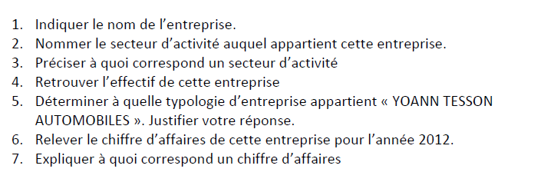



EXEMPLE ÉVALUATION EN CLASSE DE SECONDE
Contexte : Société Yoann Tesson automobile
 | PARTIE 1 | PARTIE 2
2 parties indépendantes
Critères évaluation | Grille 1 : éléments attendus Notions sur le secteur d’activité, la typologie des entreprise, les biens et les services, les activités marchande ou non marchande

Slide 22
EXEMPLE ÉVALUATION EN CLASSE DE SECONDE
Contexte : Société Yoann Tesson automobile
 | PARTIE 1 | PARTIE 2
2 parties indépendantes
Critères évaluation | Grille 2 : éléments attendus + compétence mise en oeuvre Eléments attendus (cf grille 1) Compétences : Exploiter des données numériques de nature économique ou de gestion en lien avec une situation professionnelle Construire à l’écrit une réponse argumentée à une question posée

Slide 23
Quels sont les incontournables des outils de suivi de l’acquisition des compétences ?

Slide 24










METTRE EN PLACE LES OUTILS DE LA PROGRESSION SPIRALAIRE
Scénarisation pédagogique
Outil de pilotage des compétences traversées
Story-board et rôles
 | Palier 1 Novice | Palier 2 Fonctionnel | Palier 3 Maîtrise | Palier 4 Expert
Compétence 1 | Atteint le 11/12/N | Atteint le 18/09/N⁺¹ | Atteint le 22/05/N⁺² | Atteint le 07/04/N⁺²
Compétence 2 |  | Atteint le 18/11/N 02/02/N⁺¹ | Atteint le 04/04/N⁺²
Compétence 3 | Atteint le 09/10/N 14/05/N⁺¹ 10/10/N⁺² | Atteint le 20/05/N⁺²
… | … | … | … | …
Suivi des savoirs et des compétences

Slide 25
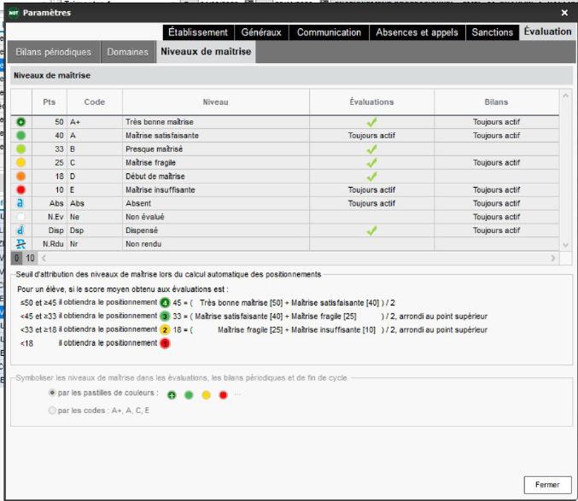
SUIVRE LES COMPÉTENCES ÉVALUÉES DANS PRONOTE

Slide 26
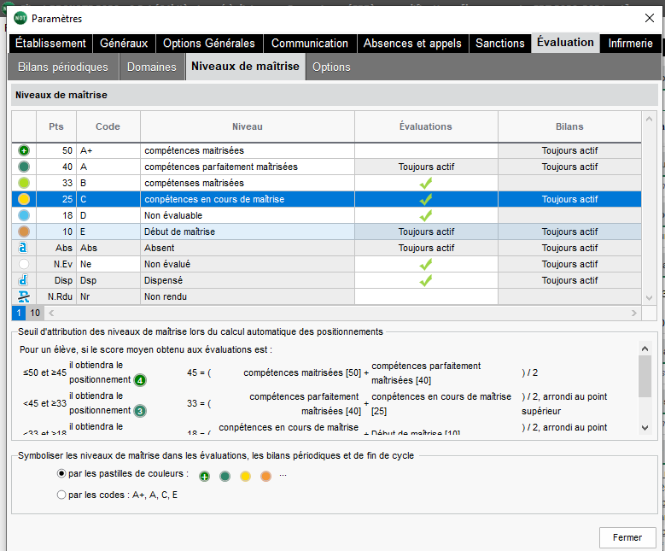
SUIVRE LES COMPÉTENCES ÉVALUÉES DANS PRONOTE

Slide 27
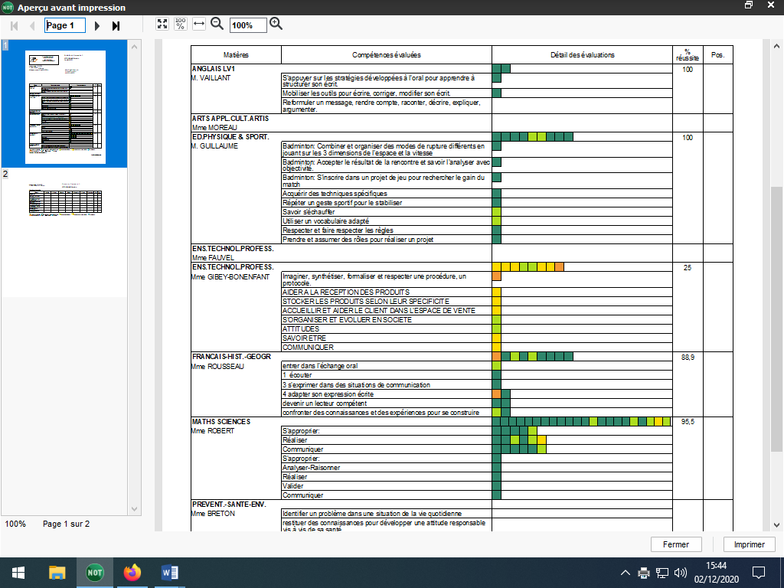
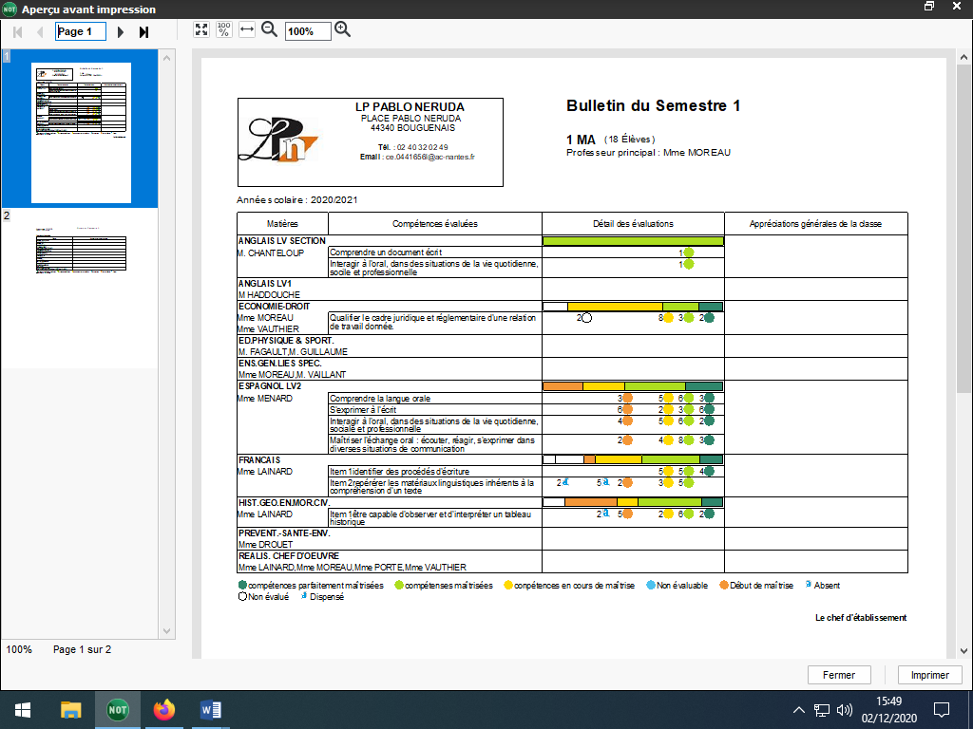
SUIVRE LES COMPÉTENCES ÉVALUÉES DANS PRONOTE
Vue prof / élèves
Vue bulletin
Nom
Établissement

Slide 28
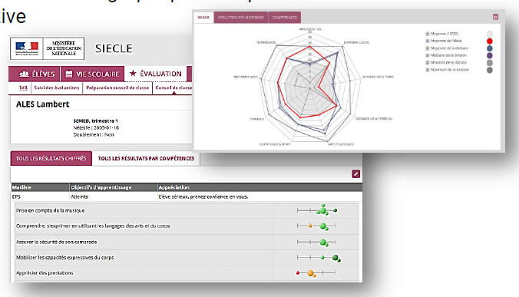
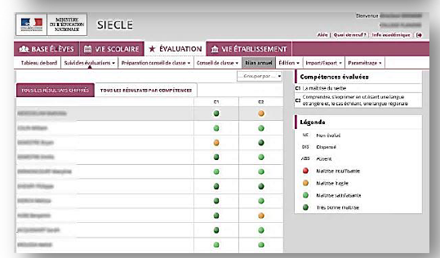
SUIVRE LES COMPÉTENCES ÉVALUÉES DANS SIECLE
TEST EN COURS
https://eduscol.education.fr/1094/siecle-evaluation-le-suivi-fin-et-au-fil-de-l-eau-des-evaluations

Slide 29

Introduction des compétences transversales
Compétences transversales
Un défi à relever pour mettre en valeur la voie professionnelle dans sa capacité à accompagner les jeunes vers leur insertion dans la société
Favoriser une logique de parcours au sein de la voie professionnelle par un travail sur les compétences transversales et leur valorisation
Créer un langage commun, une cohérence des apprentissages et permettre une vision globale et partagée par le collectif enseignant des compétences développées
Articuler les enseignements du domaine général et professionnel

Slide 30

Introduction des compétences transversales
Cadre de l’expérimentation RECTEC /AEFA
Une entrée par les situations
Objectif : analyser les situations par le filtre des compétences transversales graduées
Situations professionnelles simulées, en PFMP, les projets et actions, les échanges, les rencontres….
http://www.agence-erasmus.fr/docs/2818_guide-competences-web.pdf
Notes:
http://www.agence-erasmus.fr/docs/2818_guide-competences-web.pdf

Slide 31
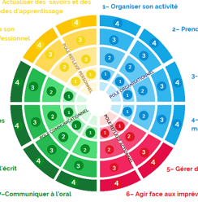
Introduction des compétences transversales
Ce référentiel permet de donner un cadre pour
reconnaitre des compétences transversales
C’est d’abord une approche méthodologique pour guider le parcours de formation, moins un outil de test, de niveau, de certification
Un document qui permet à l’apprenant de verbaliser, expliciter en étant accompagné pour être reconnu dans sa manifestation des compétences
Il met en évidence le spectre des compétences que chaque individu est en mesure de développer

Slide 32
Zoom sur les compétences transversales
2 écueils à éviter
Noter les compétences transversales
Les 4 paliers de positionnement visent à définir un profil faisant apparaître des points caractéristiques. Noter les positionnements serait contre-productif et rendrait scolaire une démarche de professionnalisation
Créer de l’activité en plus pour travailler les compétences transversales
Les compétences transversales se trouvent dans les situations pédagogiques des référentiels et programme.
Notes:
https://view.genial.ly/5d7ea41eb93d570f2433e7c1/interactive-content-carte-des-competences-transversales-rect

Slide 33


Questions / réponses

Slide 34
Merci pour votre attention

